Slide 1

< D R O N -E M A I L >
| Sin salir de casa llegamos a la tuya |

Slide 2
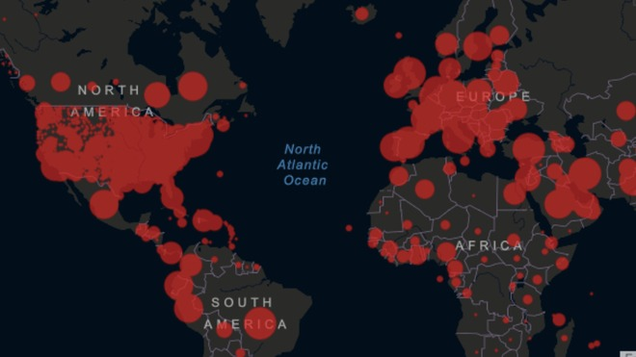
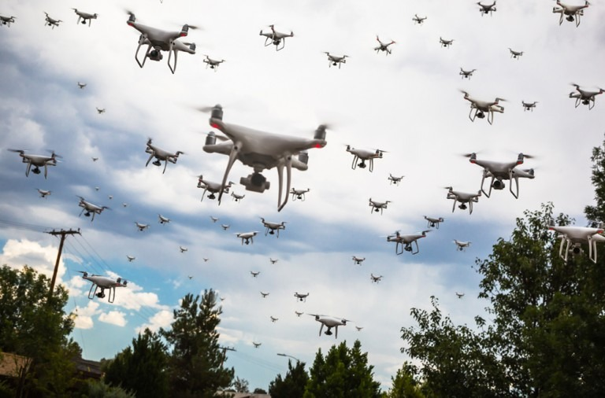
¿Es una necesidad real?
Actualmente nos encontramos en una pandemia mundial.
Es fundamental contar con un servicio
que nos permita adquirir productos esenciales.

Slide 3

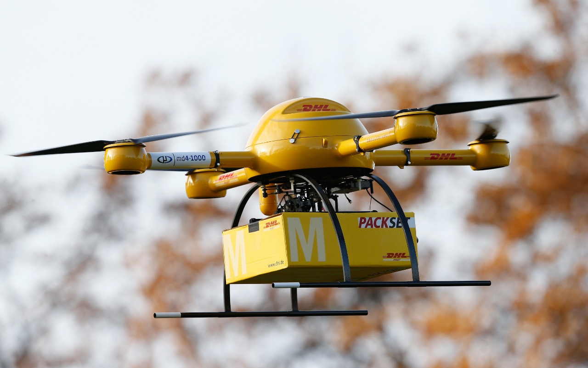
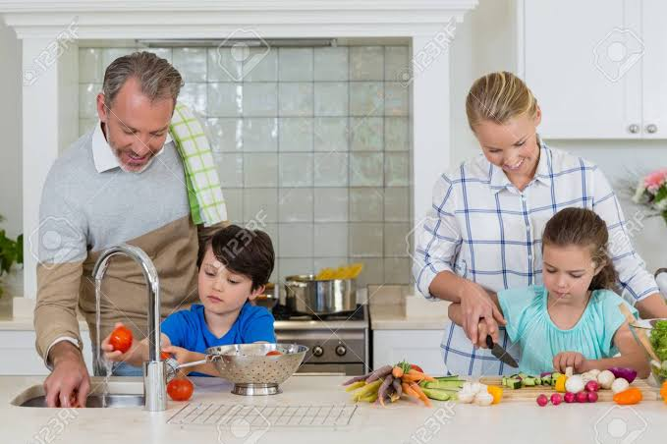

¿Hay mercado? ¿Quién es?
Nuestro nicho está dirigido principalmente a gente de la tercera edad, personas con discapacitad, encargados del hogar y público en general.

Slide 4



¿Dónde consigo los recursos para ponerla en práctica?
kickstarter.com
Inversionistas
Capital bancario

Slide 5
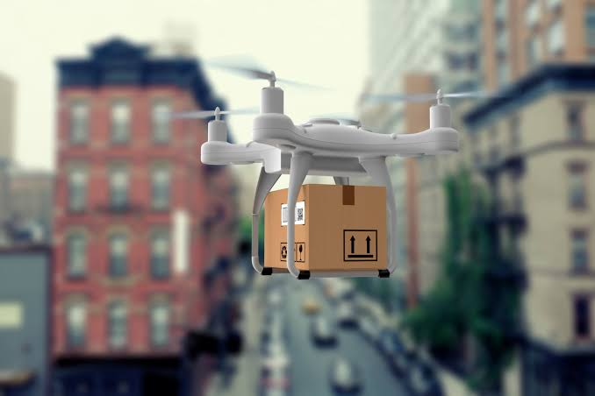

¿Me lo comprarían?
Se ha vuelto esencial el uso de servicios que entreguen tus productos hasta la puerta de tu casa.

Slide 6
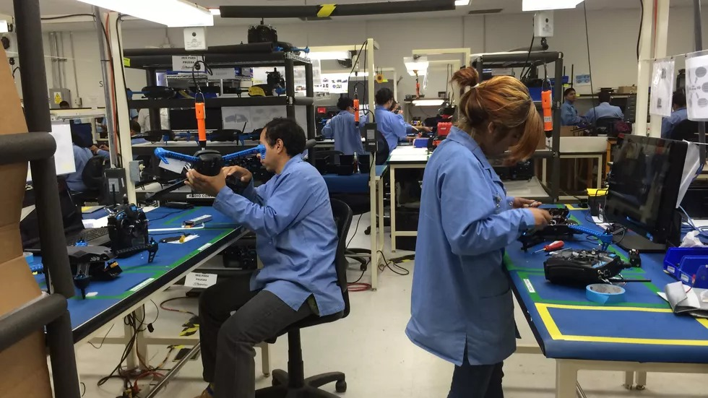

¿Cómo empezarían a hacerlo?
Estudio de mercado,
Buscaríamos a los manufactureros con mejor relación calidad-precio en la fabricación de drones.

Slide 7
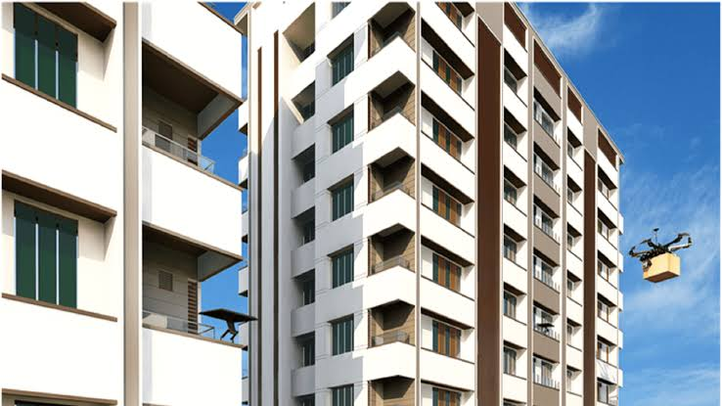
¿Cuál es la idea del negocio?
Es un servicio de transporte de bienes y productos por medio de drones de carga.

Slide 8
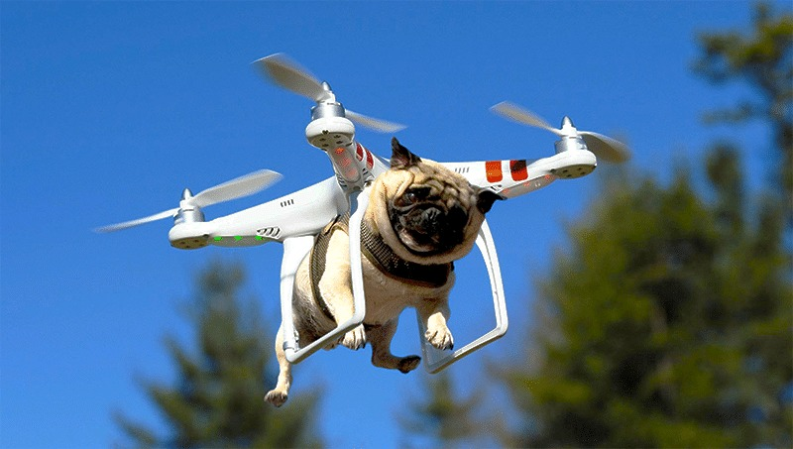
¡GRACIAS!

